Slide 1

博通视觉实验室
成功案例集
本文件 内容涉及商业秘密 ，仅对有意 向 的客户公开 要求收到本文件时做 出以下承诺：
妥善保管 本文件 ，未经本公司同意 ，不得 向第三方公开本文件涉及 的本公司 的商业秘密

Slide 2

目 录
01/ 公司介绍 02/ 企业文化
COMPANY PROF ILE CORPORATE CULTURE
03/ 合作客户
COOPERAT IVE CUSTOMERS
04/ 成功案例
SUCCESS STORIES

Slide 3


公司介绍
COMPANY PROFILE
专业从事机器视觉软硬件研发、培训及系统解决方案提供

Slide 4
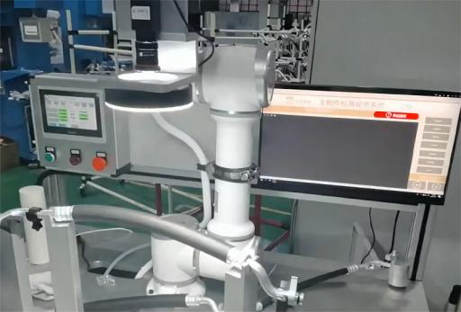
企业介绍
宁波博通视觉科技有限公司
宁波博通视觉科技有限公司是一家专注于机器视觉软硬件研发、提供培训和系统解决方案的领先企业。我们的使命是将最新的电子信息科技引入机器视觉领域，为客户提供高效、智能的解决方案，助力各行业实现卓越发展。
我们以技术创新为核心竞争力，持续推动图像算法的研究与开发。我们的产品应用涵盖了包装印刷、电子、纺织、汽车制造、烟草、半导体、医疗制药、现代物流、交通安防等多个行业，为客户提供多样化的解决方案。
与此同时，我们注重用户体验，致力于简化客户使用视觉系统的流程。通过优化人机软件界面和建立培训课堂，帮助客户轻松解决系统维护的难题，提升客户工作效率和生产质量。

Slide 5

企业文化
CORPORATE CULTURE
技术创新//团队合作//客户导向//激情奉献//社会责任

Slide 6





企业介绍
客户导向
我们始终以客户的需求为中心 ，倾听客户的反馈 ，积极解决问题 ，为客户提供最优质的产品和服务。
激情奉献
我们对工业视觉技术充满热情和奉献 ，不断学习、不断探索 ，为实现公司的使命和愿景全力以赴。
社会责任
我们关注工业领域的可持续发展 ，积极践行企业社会责任 ，致力于为社会和环境做出积极的贡献。
技术创新
我们致力于在工业视觉领域推动技术的不断创新 ，不断挑战传统 ，寻求新的突破 ，以提升客户的生产效率和产品质量。
团队合作
我们珍视团队合作的力量 ，鼓励员工之间的合作与交流 ，共同解决问题 ，共享成功，共同成长。
这些价值观和原则将指导我们在工业视觉领域的发展，同时也将塑造我们团队的文化和氛围。

Slide 7

合作客户
COOPERAT IVE CUSTOMERS
丰富的机器视觉项目评估实验经验，
致力于提高工业设备的自动化水平并实现成本效益。

Slide 8
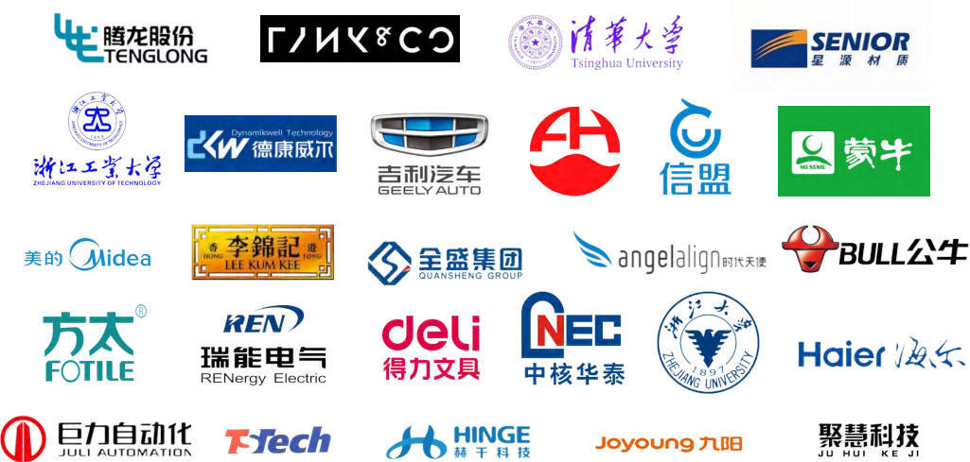
合作客户

Slide 9

成功案例
SUCCESS STORIES
缺陷检测//OCR字符识别//尺寸测量//定位抓取//颜色提取 · · ·

Slide 10















相关行业
汽车制造
医疗器械
3C电子
服装拉链
五 金
物流包装
纺 织
钢 铁
生活用品
家居装修
半导体
机械臂定位引导
低压电器
家用电器
电池制造

Slide 11
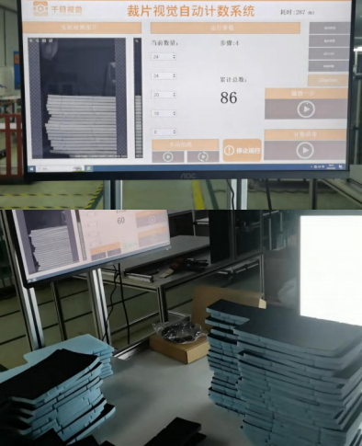
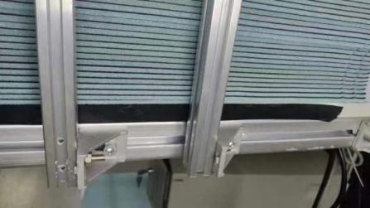
汽车制造类产品
汽车裁片检测项目
·计数累加
·替代人工
·约 1s 检测节拍（累加200张）

Slide 12
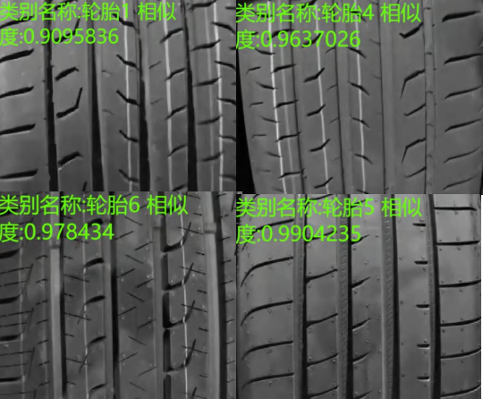
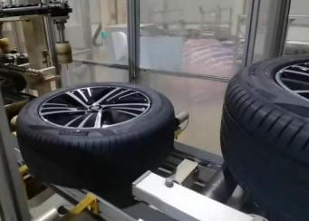
汽车制造类产品
汽车轮胎项目
·轮胎胎皮分类
·区分花纹

Slide 13
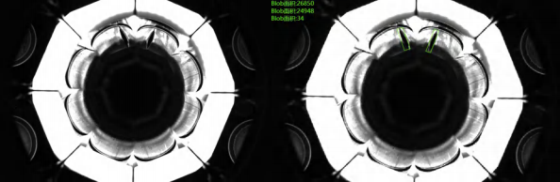
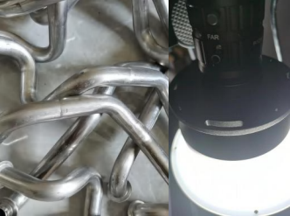
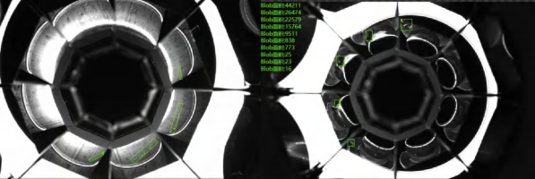
汽车制造类产品
汽车制造弯管管接头检测项目（特殊类型项目）
·采用8面外窥检测
·管接头破损检测

Slide 14
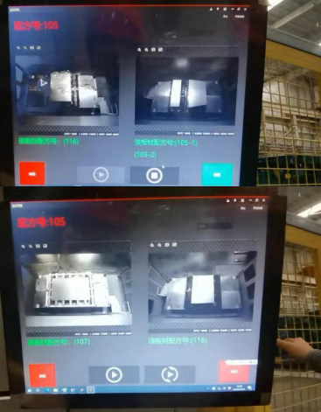
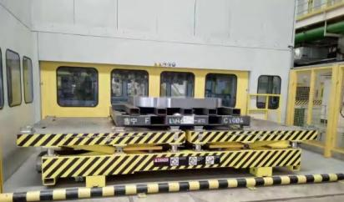
汽车制造类产品
汽车车身板材项目
·添加配方数据库
·校验板材种类
·防混料

Slide 15
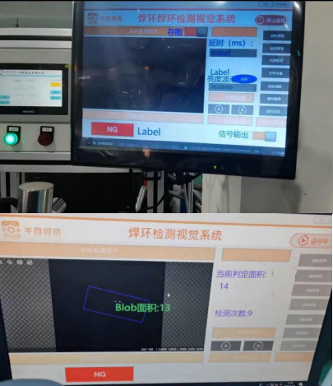
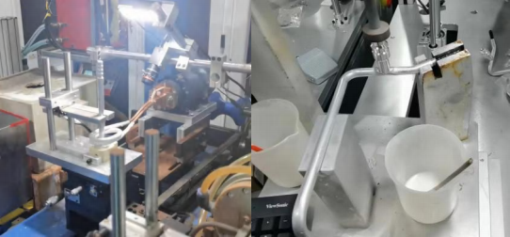
汽车制造类产品
汽车弯管阀芯焊环检测
·原人工观测焊环融化后停机
·现改视觉自动观测

Slide 16
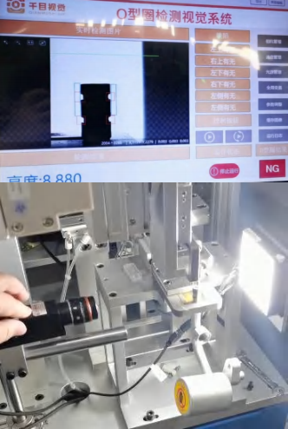
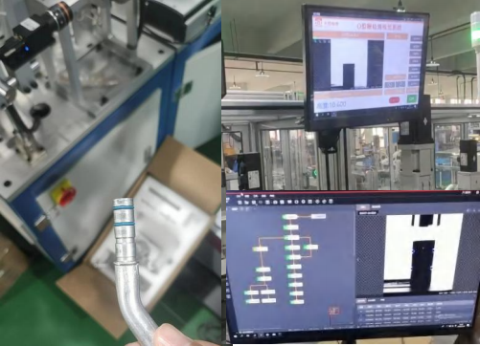
汽车制造类产品
汽车弯管O型圈检测
·检测O型圈有无装配到位
·定位O型圈槽位

Slide 17
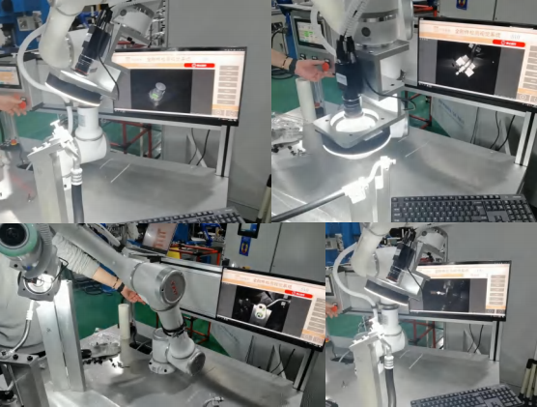
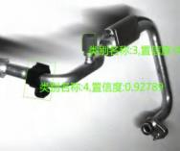
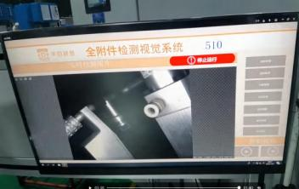
汽车制造类产品
汽车发动机冷却液管路
·配合机械臂移动，工装平台检测
·全附件检测
有无缺失检测颜色检测
盖帽检测
螺母检测

Slide 18
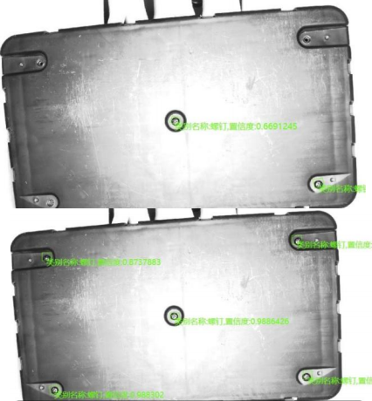
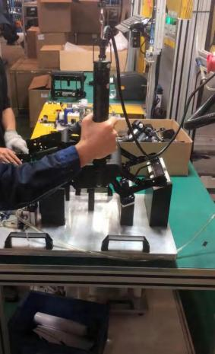
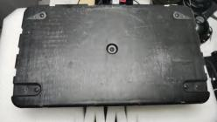
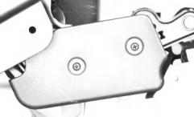
汽车制造类产品
汽车配件项目
· 螺丝有无

Slide 19
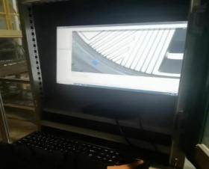
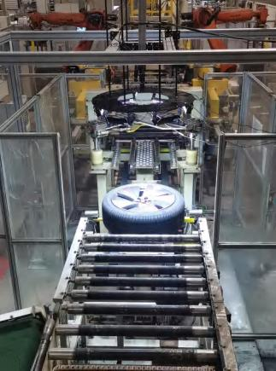
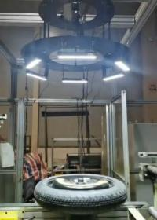
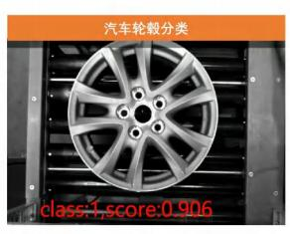
汽车制造类产品
轮毂检测项目
·汽车轮毂分类
·胎皮防混
·MES对接

Slide 20
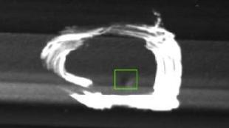
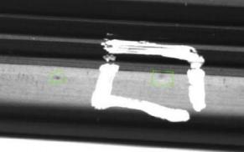
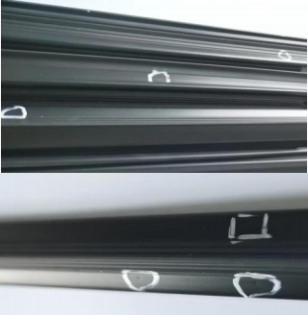
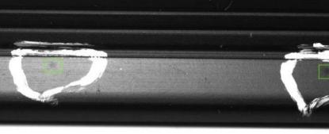
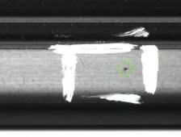
汽车制造类产品
汽车雨刮器检测项目
·雨刮器表面缺陷
·表面凹坑孔洞划痕检测

Slide 21
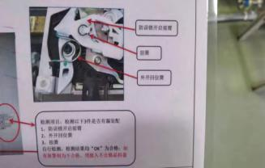
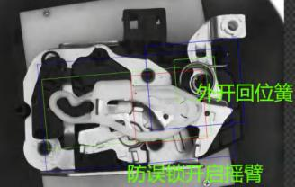
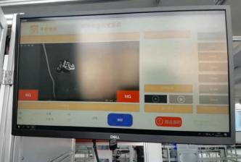
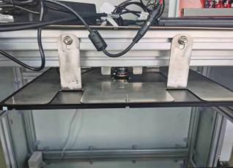
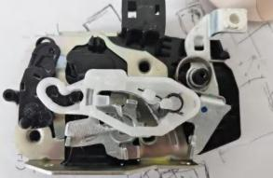
汽车制造类产品
前门锁配件检测项目
·检测配件有无
·检测配件角度
·多种款式切换

Slide 22
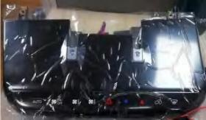
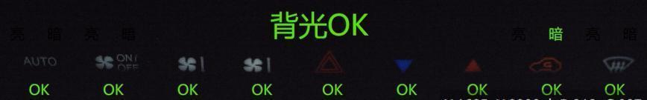
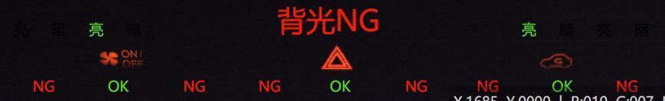
汽车制造类产品
汽车中控触控钮检测项目
·按键所有背光亮/灭
·指示灯橙红 亮/暗 区分

Slide 23
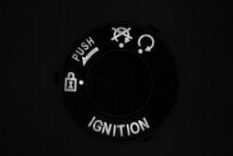
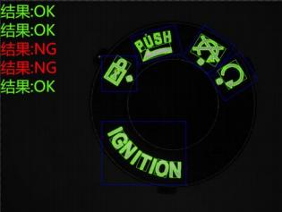
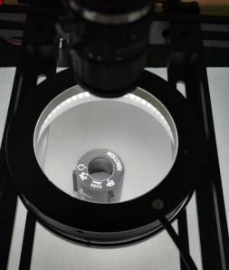
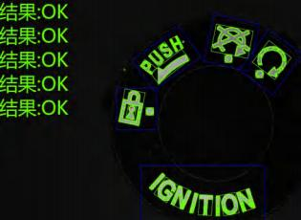
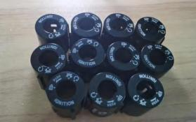
汽车制造类产品
摩托钥匙孔检测项目
·印字缺失
·印字拉丝
·喷漆表面凹坑
·印字圆点飞边
·印字断点
·圆点印字缺失
·色调不均匀
·字体重影

Slide 24
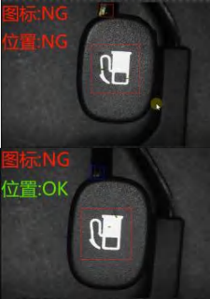
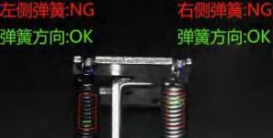
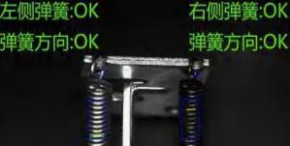
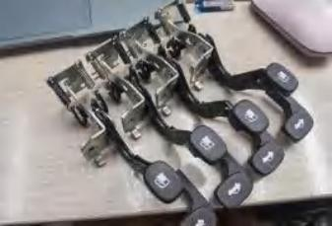
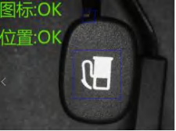
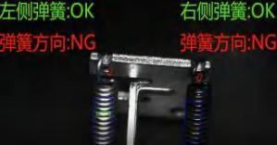
汽车制造类
汽车油箱尾箱拉手检测
·图标有无缺陷
·塑料件位置偏差
·弹簧有无
·弹簧位置角度

Slide 25


医疗类
试管项目
·沉淀物检测
·实时监测

Slide 26


医疗类
药丸检测项目
·药丸圆度检测
·药丸直径筛选

Slide 27

医疗类
心电电级检测项目
·产品背面有无缺少电极扣
·产品背面有无出现导电胶泄露或导电胶未覆盖镀银扣
·产品正面有无金属扣
·产品正面表面有无孔洞
·产品正面电极扣柳合变形
·产品正面无商标及商标中心位置偏移超过3mm
·产品正/背面有无脏污,异物

Slide 28





医疗类
针管检测项目
·推头是否到位

Slide 29



医疗类
药物检测项目
·不同药物识别 分类

Slide 30



医疗类
药板检测项目
·药板颗粒有无

